Slide 1
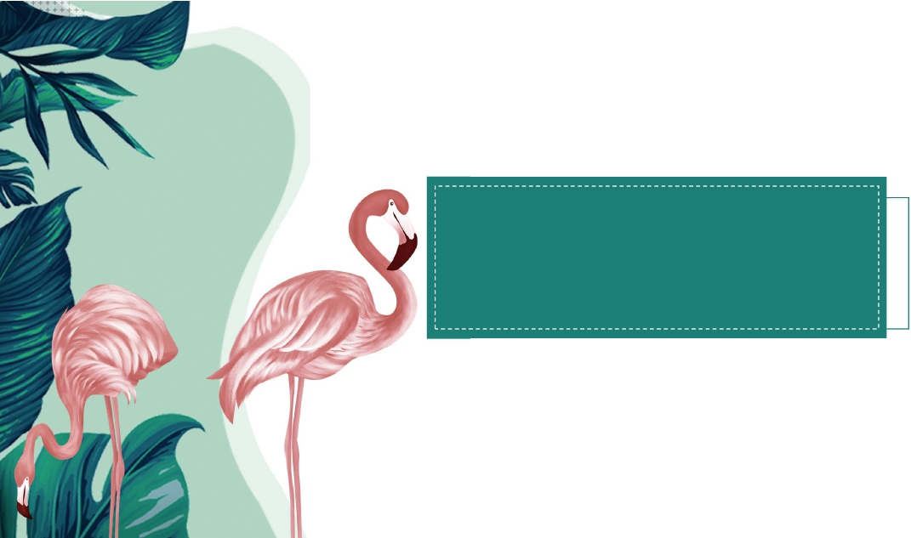
侧生动物---
海绵动物门

Slide 2

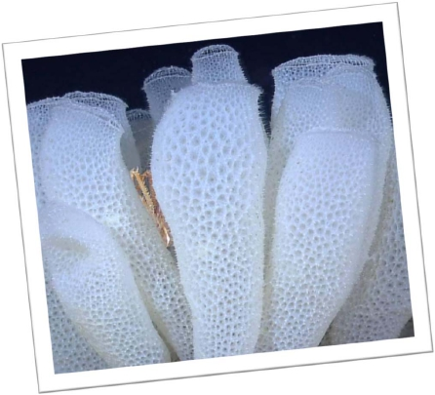
1. 海绵动物门——进化地位
多细胞动物；
身体由皮层、胃层（领鞭毛细胞）组成；
胚胎发育有逆转现象；
具独特的水沟系统；
海绵动物是多细胞动物进化中的一个侧枝
—侧生动物。

Slide 3
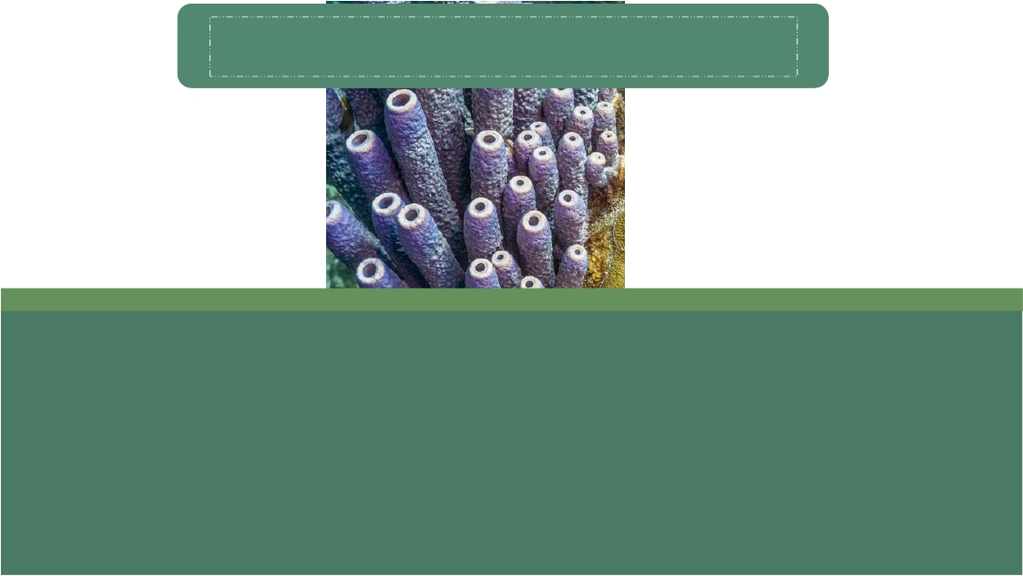
2. 海绵动物门——生物学特征
体制不对称、辐射对称； 细胞没有分化；
身体由皮层、胃层两层细胞构成：单层扁平细胞；领鞭毛细胞；
胚胎发育有逆转现象；
具有独特的水沟系统；没有神经系统。

Slide 4

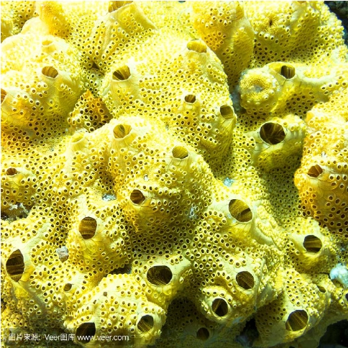





3. 海绵动物门——结构和功能
体制
体壁结构
骨骼形态
水沟系统
生殖和胚胎发育

Slide 5
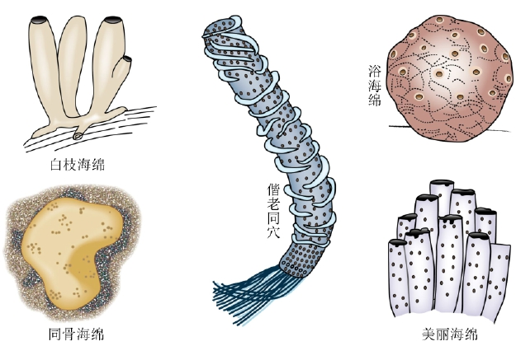
3.1 体制
水中固着生存，一般辐射对称

Slide 6
3.2 体壁结构
外层：皮层
扁平细胞：保护作用
肌细胞：扁平细胞内有肌丝，用于收缩控制水流
孔细胞：组成入水小孔
中胶层：
胶状物质，内有骨针和海绵丝，起支持作用
内层：胃层
由领细胞组成。作用时鞭毛波动水流，食物附于领
上落入细胞质中形成食物泡，进行细胞内消化。

Slide 7
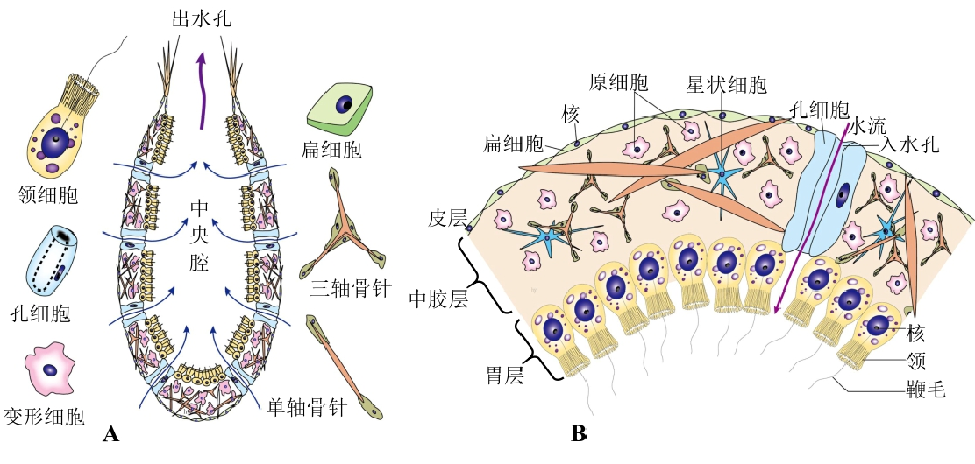
白枝海绵的结构示意
A 给类型细胞及骨针 B 体壁局部放大

Slide 8
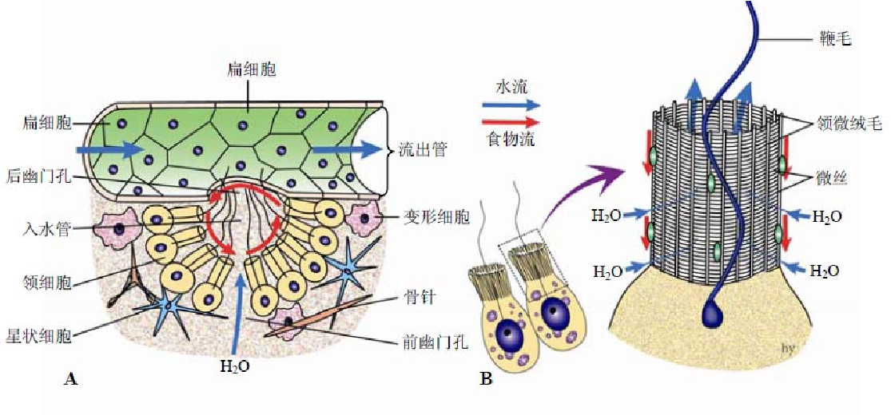
A 摄食时的水流和食物流
B 领鞭毛细胞及领放大

Slide 9
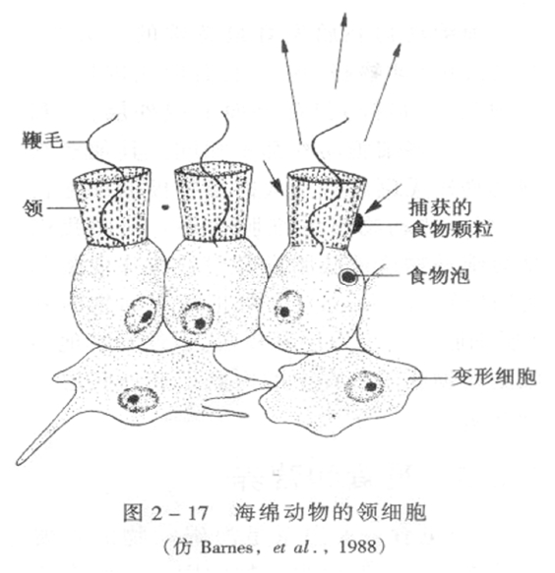
又称胃层（stomachic
epithelium）； 由特殊的领细
胞（choanocyte）构成；
领细胞具一透明的细胞质突
起形成的领（collar）， 领的
中央有一鞭毛，鞭毛打动引起
水流，
水中的食物颗粒和氧主要由
领携入细胞内营细胞内消化
（没有消化腔）。

Slide 10
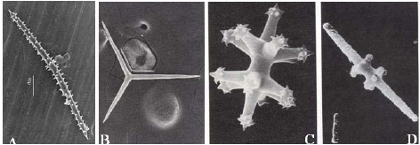
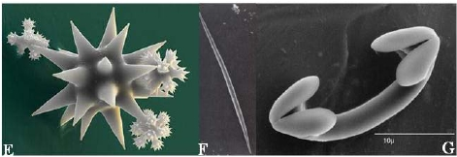
胶状，中间散布有钙质、硅质骨针（蛋白质的海绵丝
中
胶
层
（spongin fiber）、几种变形细胞（amoebocyte）
骨针和海绵丝起支持作用。
骨针形状多种，有单轴、三轴、四轴等。
造骨细胞（scleroblast）分泌形成骨针；
成海绵丝细胞（spongioblast）能分泌海绵丝；
原细胞能够消化食物或形成精子、卵；
星芒细胞（collencyte）被认为具有神经传导作用。

Slide 11
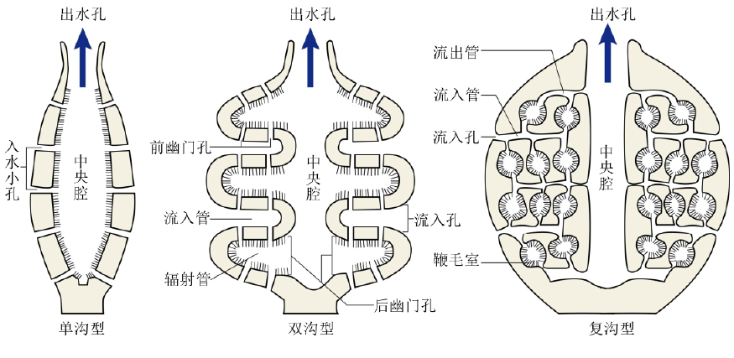
3.3 水沟系统
单沟型
水流直接由孔细胞流入中央腔，再由中央腔的出水孔流出。白枝海绵
水流途径：外界水流－孔细胞进水小孔－中央腔－出水口－外界水流
双沟型
相当于单沟型体壁褶迭，形成许多平行的肓管。在外侧的为流入管，向中央腔的为辐射管
双沟型海绵体壁增厚了，领细胞层面积增大了，滤食能力也增强了。毛壶
水流途径：外界水流－流入孔－流入管－前幽门孔－辐射管－后幽门孔－中央腔－出水口
－外界水流
复沟型
在双沟型体壁基础上进一步褶迭。体壁更厚，领细胞层面积更大，中央腔缩小，滤水速度
也更快，它们每天滤水量超过自身体积的上万倍。矶海绵、淡水海绵等许多大型海绵
水流途径：外界－流入孔－流入管－前幽门孔－鞭毛室－后幽门孔－流出管－中央腔－出
水口－外界

Slide 12
摄食和营养
由于领细胞的鞭毛摆动引起水流通过水沟系，水流中的食物颗
粒附在领细胞的领上，然后落入细胞质中形成食物泡，在领细
胞内消化。
无消化腔，和原生动物一样只有细胞内消化、没有细胞外消化。
呼吸和排泄
细胞依靠渗透作用与外界水体和水沟系中的水流进行气体交换
和排泄可溶性代谢废物。

Slide 13

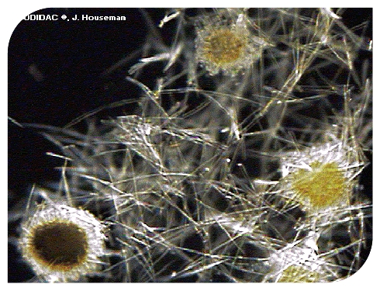
3.5 生殖与胚胎发育
再生
繁殖
无性生殖：出芽、断裂生殖、芽球
有性生殖：雌雄同体或异体，异体受精，
生殖细胞源于变形（原）细胞。

Slide 14
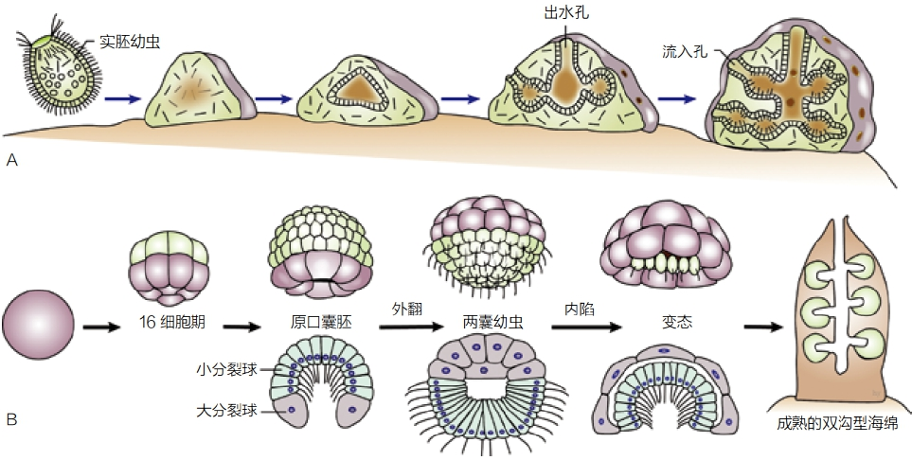
以海绵动物钙质海绵纲为例，受精卵卵裂后，形成一个具有囊胚腔的
囊胚，动物极的小分裂球向囊胚腔内生出鞭毛，另一端的的大分裂球则中
间形成一个开口，然后囊胚的小分裂球由开口倒翻出去，里面小分裂球具
鞭毛的一侧翻到囊胚的表面，使原来囊胚腔的内、外侧面翻了一翻，原来
在上端动物极具有向囊胚腔内伸出鞭毛的小细胞翻转到动物极的外面。因
此，整个囊胚期的发育出现了两次囊胚现象，发生过程中的制种特出幼体
称两囊蚴虫。幼虫从母体出水孔溢出，在水中游泳一段时间后（几小时到
数天），到原肠胚形成时，有鞭毛的小分裂球内陷，形成内层，另一端大
分裂球留在外面形成外层。象这样形成的原肠胚，与其他多细胞动物原肠
胚形成正相反（小分裂球发育为外胚层，大分裂发育为内胚层），因此称
逆转，这种现象叫逆转现象。幼虫游动后不久即行固定，发育为成体。

Slide 15

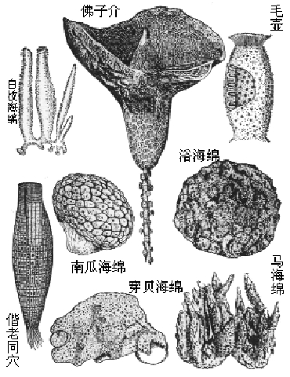
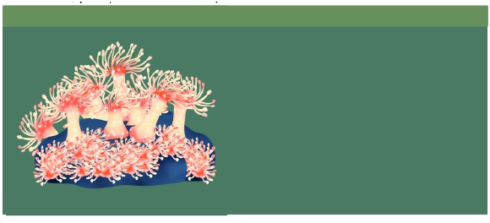
4. 海绵动物——分类
根据骨针、水沟系等特征，分为三纲：
钙质海绵纲
六放海绵纲
寻常海绵纲
已知约１万多种，淡水种仅有150种，有骨针、特殊臭味。
栖息环境多样：赤道——两极；潮间带——5000m深海。

Slide 16

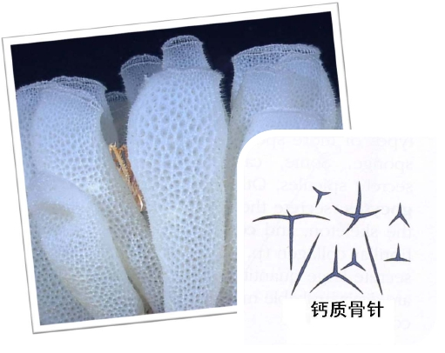

钙质海绵纲（Calcerea）
骨针均有碳酸钙组成，一般为
单轴、三轴或四轴型，水沟系
有双沟型，个体较小，多生活
于浅海。如白枝海绵、毛壶

Slide 17
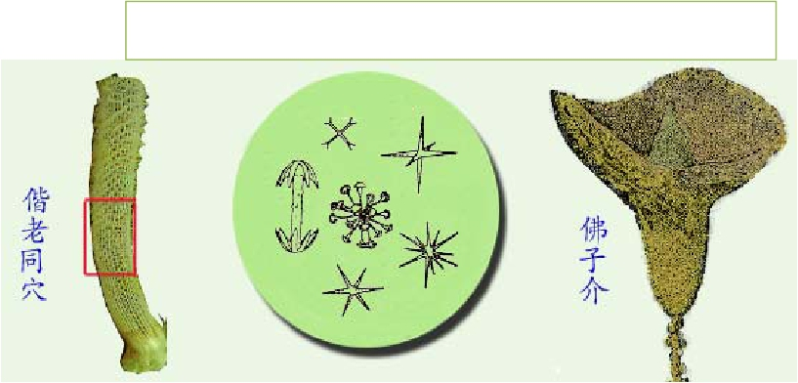
六放海绵纲（Hexactinellida)
骨针六放，硅质，或由硅质丝联成网状。
体较大，单体，常对称，主要生活于450－900m水深或更深海底。
偕老同穴、佛子介（Hyalonema）。

Slide 18
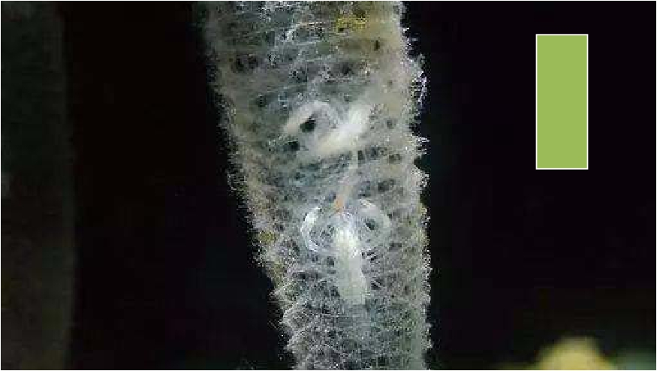
偕
老
同
穴

Slide 19
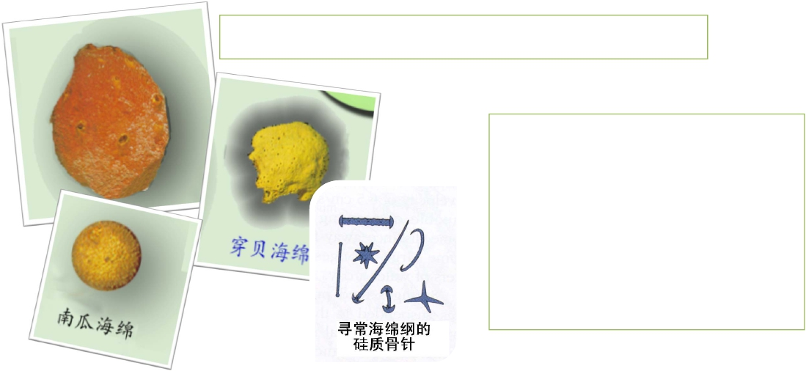
寻常海绵纲（Demospongiae）
硅质骨针或海绵丝，或
两者联合，骨针单轴或四射
型，或两种骨针均存在，埋
在海绵丝中，非六放型。95
％海绵属此纲。生活于海洋
或淡水。

Slide 20
小结
体制不对称或辐射对称，在水中营固着生活；身体由2层细胞及其之
间的中胶层构成；胚胎发育中有逆转的现象；具特殊的水沟系统；细胞
没有组织分化；通常具有钙质、硅质或角质的骨骼；没有消化腔，只有
细胞内消化；没有神经系统；仅海绵动物有领鞭毛细胞。
侧生动物

